Slide 1
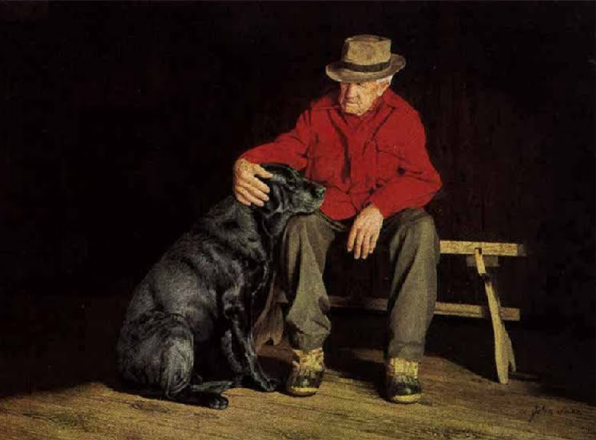
Padre En Tu Día

Slide 2
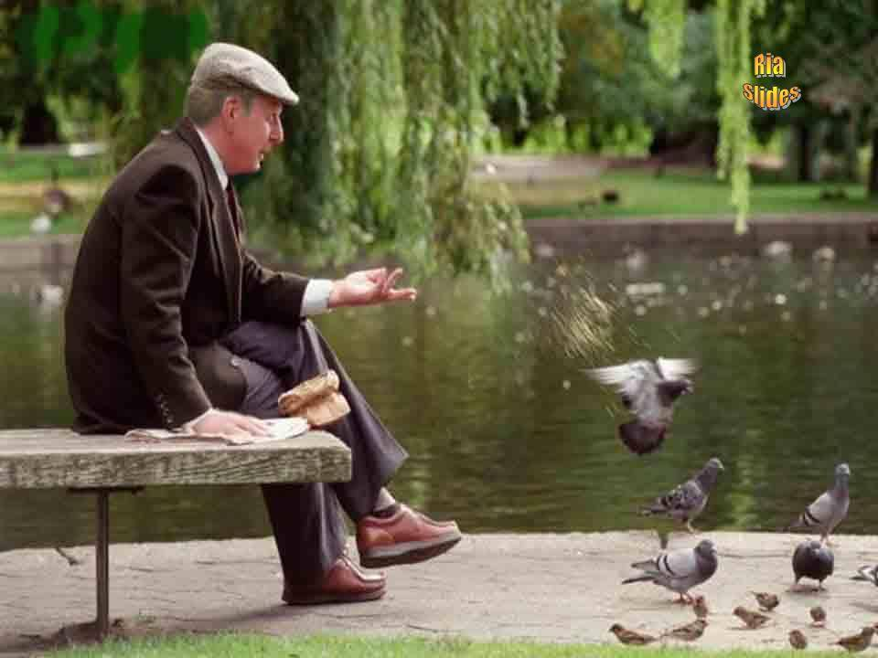
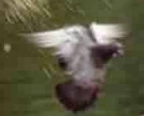
Ser padre es la única profesión en la que primero se otorga el título y luego se cursa la carrera.

Slide 3
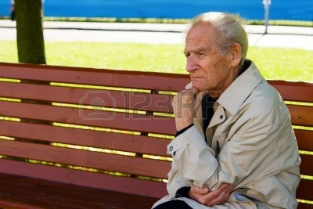
Bendito es el hombre que oye muchas voces tiernas llamándolo padre.

Slide 4
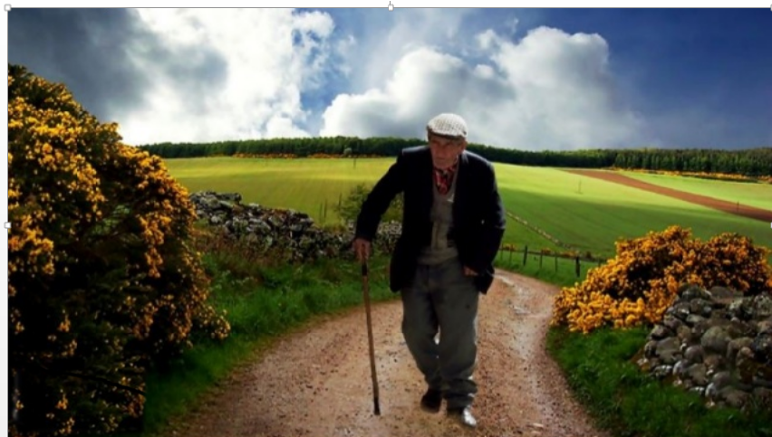
“¡Cuán grande riqueza es, aun entre los pobres, ser hijo de buen padre!”

Slide 5
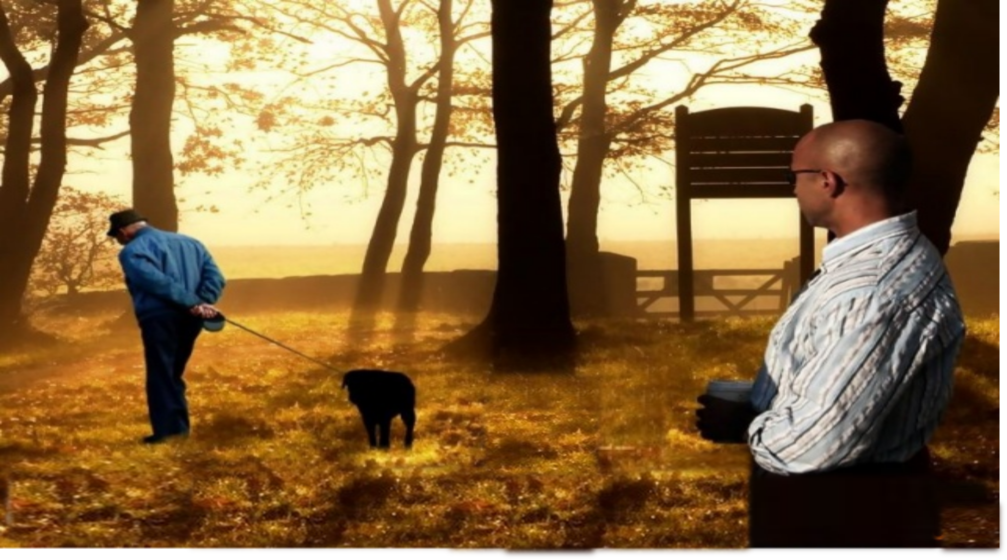


No hay palabra ni pincel que llegue a manifestar amor de padre.

Slide 6

No importa quién fue mi padre, lo importante es quién recuerdo yo quién fuese.

Slide 7
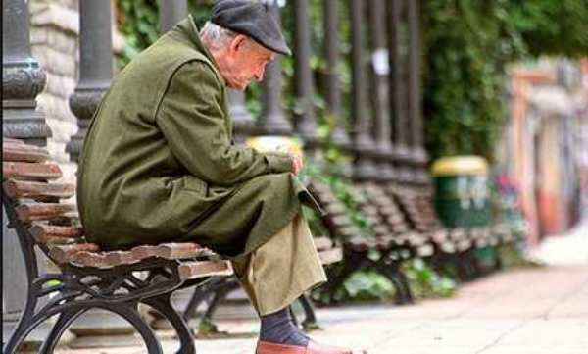
Lo que un padre dice a sus hijos no lo oye el mundo, pero puede ser oído por la posteridad.

Slide 8
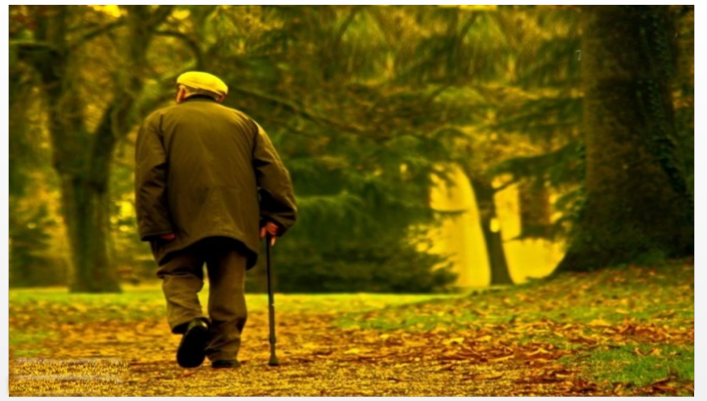
"No hay mejor homenaje a la memoria del padre que imitar noblemente sus virtudes"

Slide 9
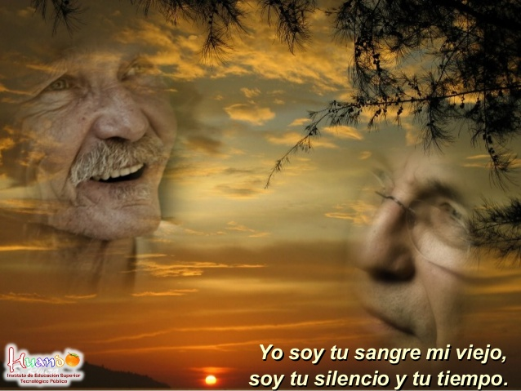
"Espera de tu hijo lo mismo que has hecho con tu padre"

Slide 10
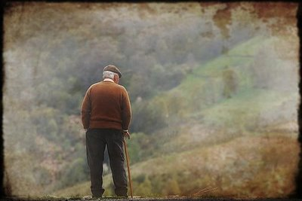
Un buen padre vale por cien maestros

Slide 11
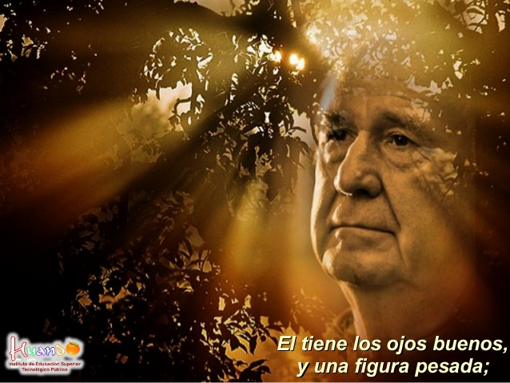

"Ser papá es un trabajo hecho con mucho amor"

Slide 12
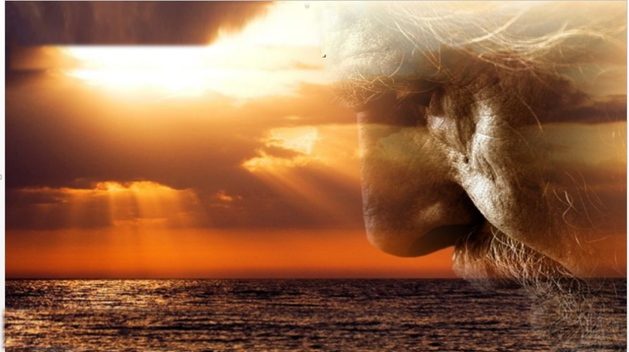
“Es una gran riqueza
ser hijo de un buen padre
"No es la carne y la sangre, sino el corazón, lo que nos hace padres e hijos" (Friedrich Schiller

Slide 13
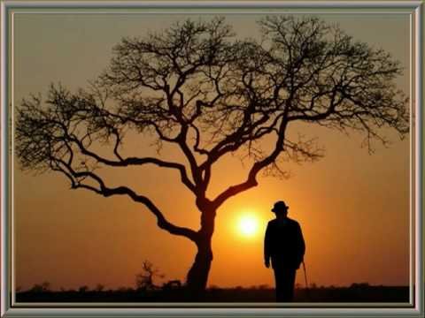

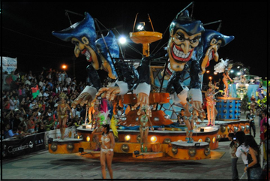
“El padre debe ser el amigo, el confidente, no el tirano de sus hijos”

Slide 14
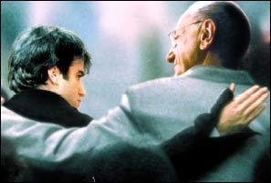
Un papá es ante todo un hombre con corazón, que sabe señalar el horizonte con optimismo y confianza.

Slide 15
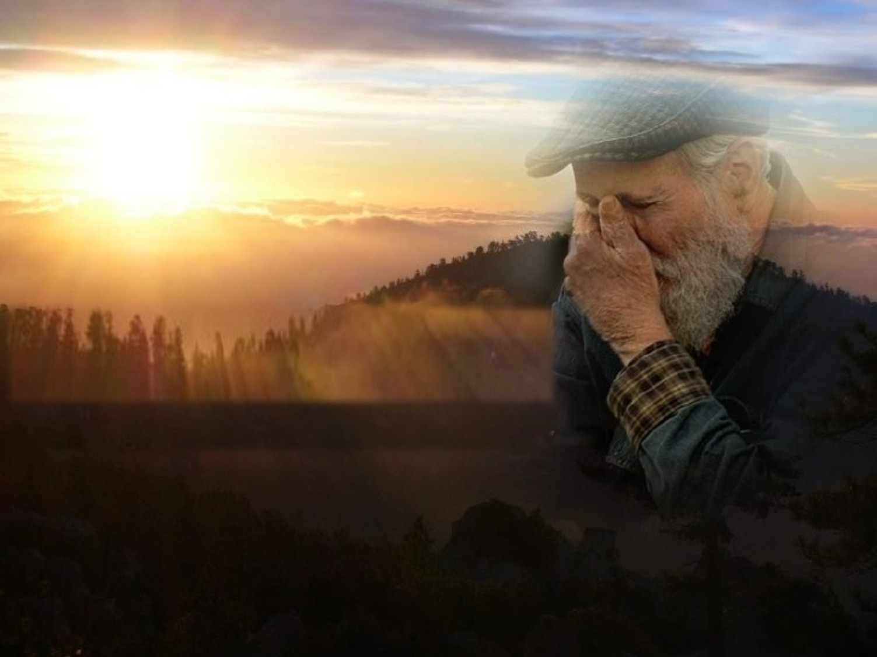
“Mientras están vivos, nuestros padres son la frontera entre nosotros y la muerte”

Slide 16
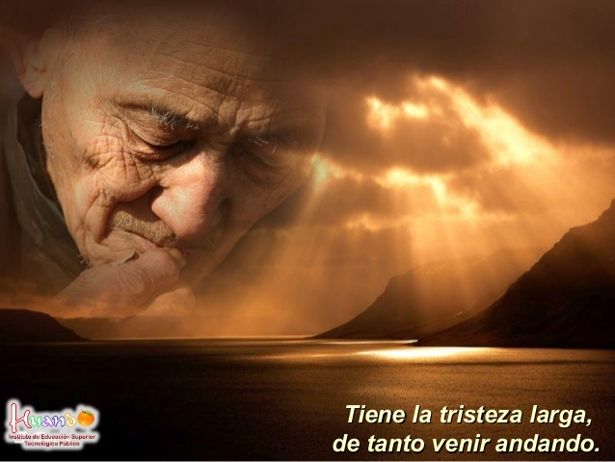


"Nada hay más hermoso que un padre llegue a convertirse en un amigo de sus hijos, cuando éstos llegan a perderle el temor, pero no el respeto

Slide 17
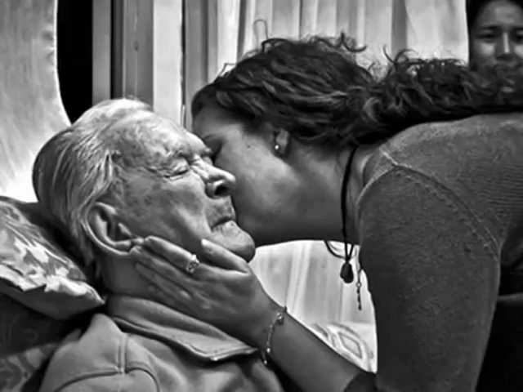
"Quien ama a sus padres encontrará amor en sus hijos"

Slide 18
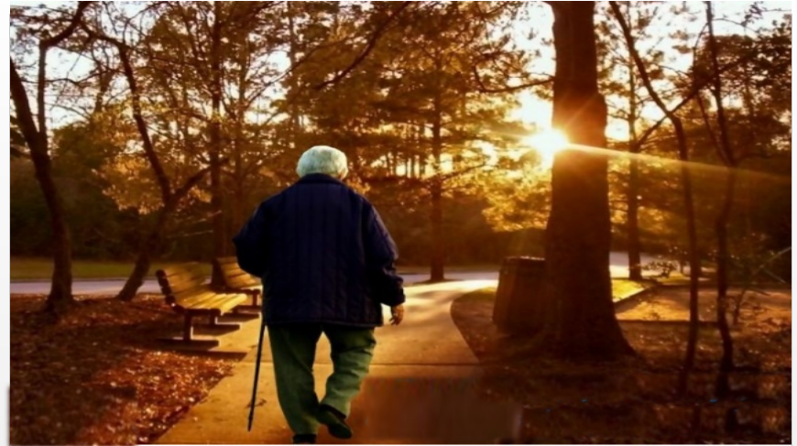
"Un padre no es el que da la vida, eso sería demasiado fácil, un padre es el que da el amor"

Slide 19
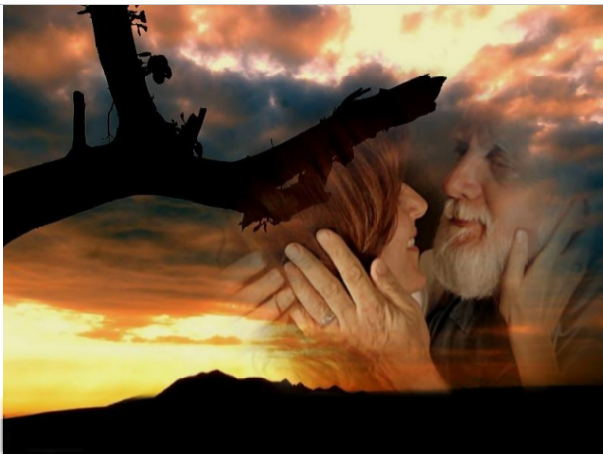
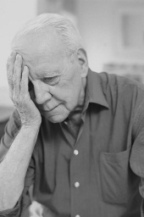
El mejor legado de un padre a sus hijos es un poco de su tiempo cada día.

Slide 20
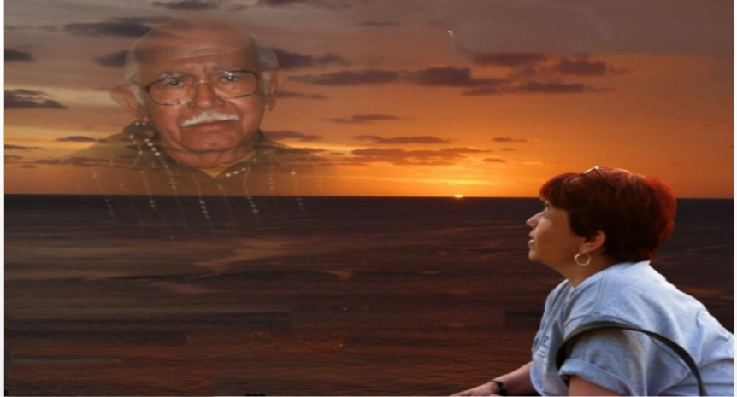
"Ser padre es la mayor bendición y responsabilidad que Dios puede darle a un hombre"

Slide 21

“ Tus padres no son eternos, llámalos, visítalos, abrázalos, ríe con ellos, déjalos hablar y escúchalos con paciencia. ... ”

Slide 22




Diseño: Amore
Tema: Padre en tu Día
Música : Mi viejo
Interprete: Piero Solari
Amore
Amore

Slide 23







¿Te ha gustado?
Puedes ver más entrando
Aquí
Además puedes recibir powerpoints en tu correo electrónico suscribiéndote aquí:

